Slide 1

Progetto Aeroporto
Capozza Emilio
Denaro Giuseppe
Giorgione Nicoletta
Inglese Mario
Luciano Salvatore
Macrì Gabriele

Slide 2
Obiettivi
Il Database deve rispondere ad una serie di requisiti che riguarda la gestione del traffico aeroportuale rispondendo ai seguenti requisiti di progetto assegnati:
Le città con un aeroporto di cui non è noto il numero di piste;
Le nazioni da cui parte e arriva il volo con codice 1;
I tipi di aereo usati nei voli che partono da Roma;
I tipi di aereo e il corrispondente numero di passeggeri per i voli che partono da Roma;
Le città da cui partono voli diretti ad Amsterdam, ordinate alfabeticamente;
Il numero di voli che partono il venerdì da Napoli;
Le città italiane da cui partono almeno due voli alla settimana diretti in Olanda;
Le città da cui parte l'aereo caratterizzato dal massimo numero di passeggeri;
Le città su cui è diretto l'aereo caratterizzato dal massimo numero di passeggeri;
Le città che sono servite dall'aereo caratterizzato dal massimo numero di passeggeri.

Slide 3
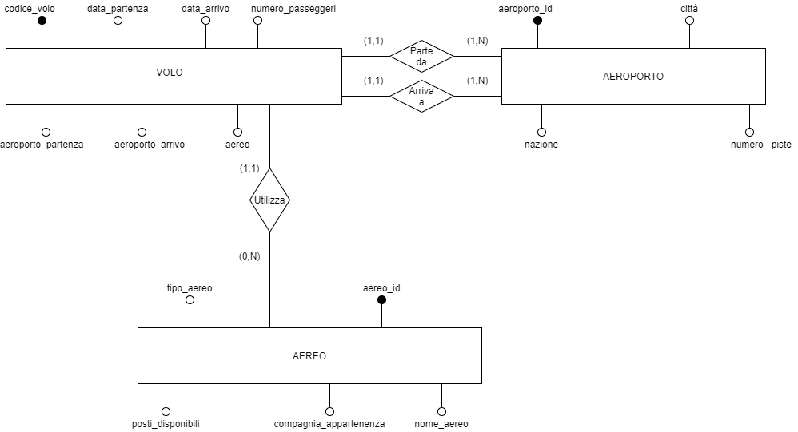
Diagramma ER

Slide 4
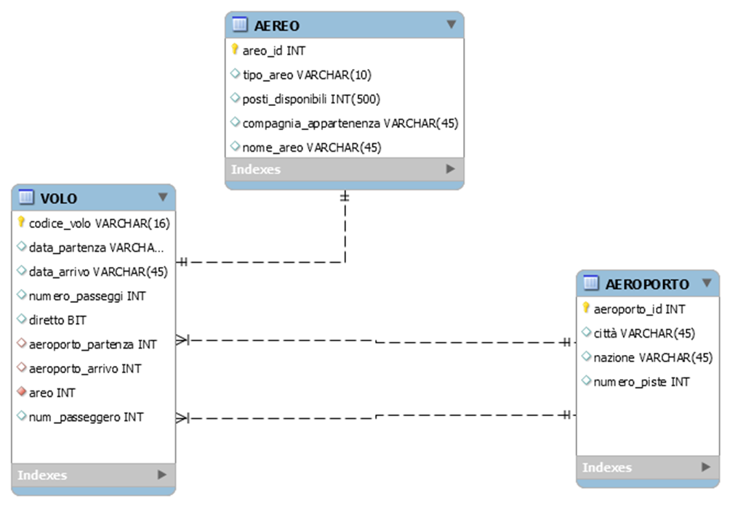
Schema del DB

Slide 5


Interrogazioni ed analisi dei dati
1. Le città con un aeroporto di cui non è noto il numero di piste.
L’obiettivo è interrogare la tabella Aeroporto in modo da ottenere i nomi delle città con un aeroporto di cui non si conosce il numero di piste.

Slide 6


Interrogazioni ed analisi dei dati
2. Le nazioni da cui parte e arriva il volo con codice 1.
Il volo con codice 1 serve gli aeroporti in Italia e in Portogallo.

Slide 7


Interrogazioni ed analisi dei dati
3. I tipi di aereo usati nei voli che partono da Roma.
Gli aerei usati nei voli che partono da Roma sono di stato e charter.

Slide 8


Interrogazioni ed analisi dei dati
4. I tipi di aereo e il corrispondente numero di passeggeri per i voli che partono da Roma.
Al risultato della precedente query viene aggiunto il rispettivo numero di passeggeri, come richiesto.

Slide 9

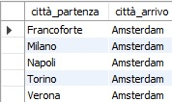
Interrogazioni ed analisi dei dati
5. Le città da cui partono voli diretti ad Amsterdam, ordinate alfabeticamente.
Le città da cui partono i voli diretti ad Amsterdam sono Francoforte, Milano, Napoli, Torino e Verona.

Slide 10


Interrogazioni ed analisi dei dati
6. Il numero di voli che partono il venerdì da Napoli.
I voli che partono il venerdì da Napoli sono due.

Slide 11
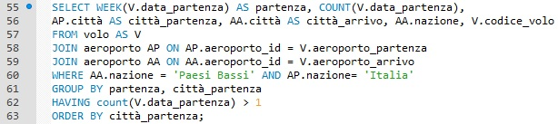

Interrogazioni ed analisi dei dati
7. Le città italiane da cui partono almeno 2 voli alla settimana diretti in Olanda.
Le città italiane da cui partono almeno 2 voli alla settimana diretti in Olanda sono Napoli e Verona.

Slide 12


Interrogazioni ed analisi dei dati
8. Le città da cui parte l'aereo caratterizzato dal massimo numero di passeggeri.
La città da cui parte l’aereo con il numero massimo di passeggeri è unica ed è Torino.

Slide 13


Interrogazioni ed analisi dei dati
9. Le città su cui è diretto l'aereo caratterizzato dal massimo numero di passeggeri.
Il risultato ottenuto è la città di Amsterdam.

Slide 14
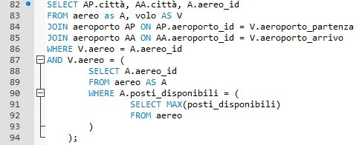

Interrogazioni ed analisi dei dati
10. Le città che sono servite dall'aereo caratterizzato dal massimo numero di passeggeri.
Il risultato della Query sono le città di Torino e Amsterdam.

Slide 15
Thank You.

